Slide 1
স্থানীয় সমাজ পরিবর্তনকারীদের কোর্স

Slide 2
অধিবেশন ৬
গল্প থেকে অনুপ্রাণিত
– কৌশল দিয়ে ক্ষমতায়িত
Notes:
সবাইকে অধিবেশনে স্বাগত জানান এবং নিম্নোক্ত বিষয়গুলি ব্যাখ্যা করুন:
আগের অধিবেশনগুলোতে আমরা মানবাধিকার, ধর্ম বা বিশ্বাসের স্বাধীনতার অধিকার এবং অধিকার লঙ্ঘন সম্পর্কে শিখেছি। আমাদের সম্প্রদায়ে ফরব লঙ্ঘনগুলি কেমন দেখায় তাও আমরা ম্যাপ করেছি।
এখন থেকে আমরা কাজে দৃষ্টিপাত করবো! এই অধিবেশন এবং এর পরেরটাতে আমরা বিভিন্ন পদ্ধতি বা কৌশলগুলো দেখবো যেগুলো মানবাধিকারের প্রচারের জন্য ব্যবহার করা যেতে পারে। এবং কীভাবে এই কৌশলগুলি ব্যবহার করা যেতে পারে সে সম্পর্কে চিন্তাভাবনা করবো। চূড়ান্ত দুটি অধিবেশনে আমরা কর্ম পরিকল্পনা উন্নয়নের উপর আলোকপাত করবো।
আমরা তিনটি গল্প শুনবো এমন মানুষদের যারা তাদের সমাজে ধর্ম বা বিশ্বাসের স্বাধীনতার জন্য পরিবর্তন আনার চেষ্টা করছে।

Slide 3
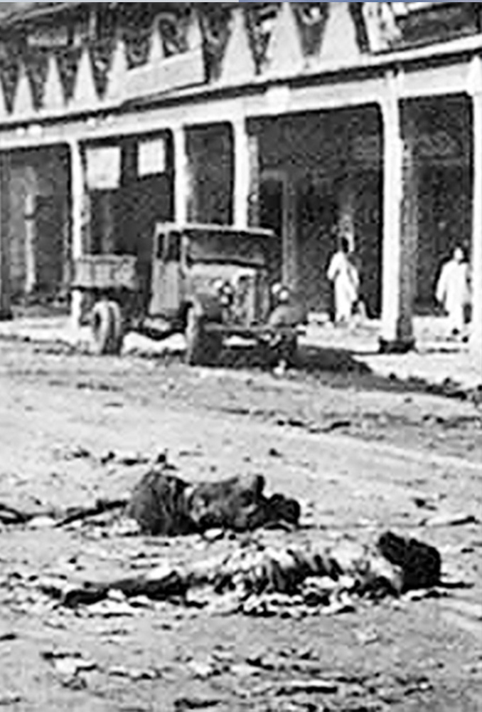
ভাগলপুর,
ভারত
১৯৮৯-এর দাঙ্গা
Photo: Vikramvisu / Shutterstock Photo:Unknown
Notes:
সমাজ পরিবর্তনকারীর গল্প আলোচনার দলগুলির জন্য অনুশীলন
স্লাইড ৩-১০ অনুশীলনীটি থেকে সমাজ পরিবর্তনকারীদের ৩টি গল্প উপস্থাপন করেছে।
রাহুলের গল্প
রাহুল পূর্ব ভারতের ভাগলপুরে থাকেন। শহরের জনসংখ্যার প্রায় ৮০% হিন্দু ও ১৮% মুসলিম, এবং শহরে সহিংসতার ইতিহাস রয়েছে। এ শহরে ১৯৮৯ সালে দাঙ্গায় ৫০,০০০ মানুষ বাস্তুচ্যুত হয় ১০০০ জনেরও বেশি মুসলমান নিহত হওয়ার খবর পাওয়া গেছে।

Slide 4
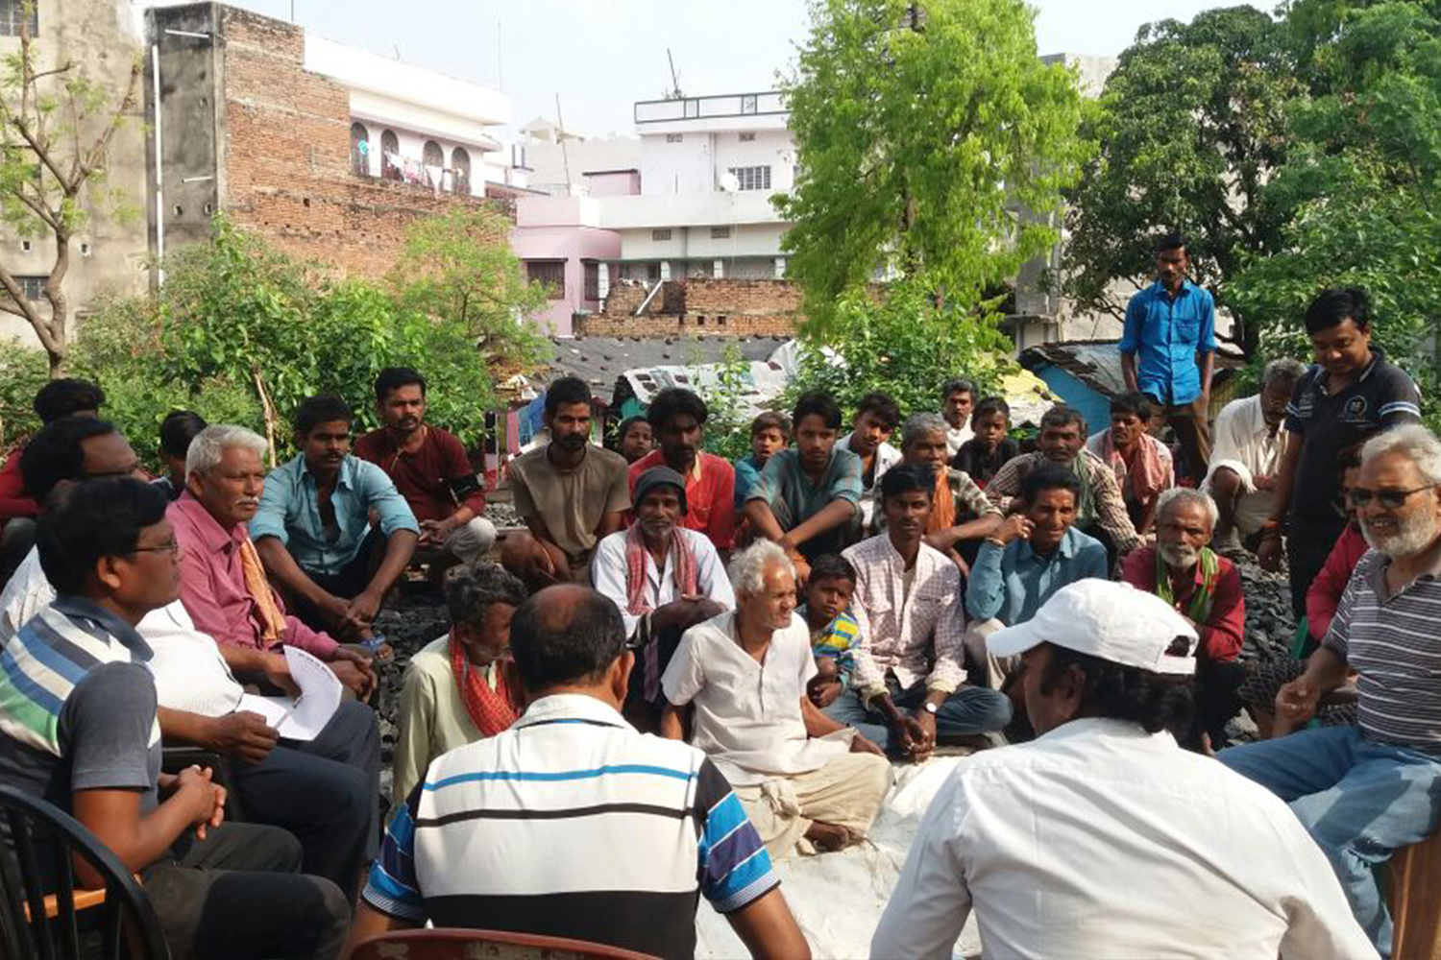
শান্তি
পরিষদের
সভা
Photo: Supplied
Notes:
রাহুল, একজন হিন্দু, শহরের আন্তঃধর্মীয় শান্তি কেন্দ্রের কার্যক্রমের সাথে তিনি জড়িত। তারা বিভেদের দেয়াল ভেঙ্গে সেখানে সম্পর্ক এবং আস্থা গড়ে তুলতে কাজ করে, যেমন শান্তি পরিষদের মাধ্যমে বার্ষিক সাংস্কৃতিক উৎসবের আয়োজন করে এবং ধর্মীয় নেতাদের সাথে সংযোগ স্থাপন করে। এই দীর্ঘমেয়াদী শান্তিরক্ষামূলক কর্মকান্ডগুলো এমন এক ভিত্তি তৈরি হয়েছে যার ফলে কোন ঘটনা নিয়ন্ত্রণের বাইরে চলে যাওয়ার উপক্রম হলেই জরুরী পদক্ষেপ নেওয়া যায়। উক্ত এলাকায় এরকম জরুরী পদক্ষেপ গ্রহণ প্রায়ই দরকার হয়।

Slide 5
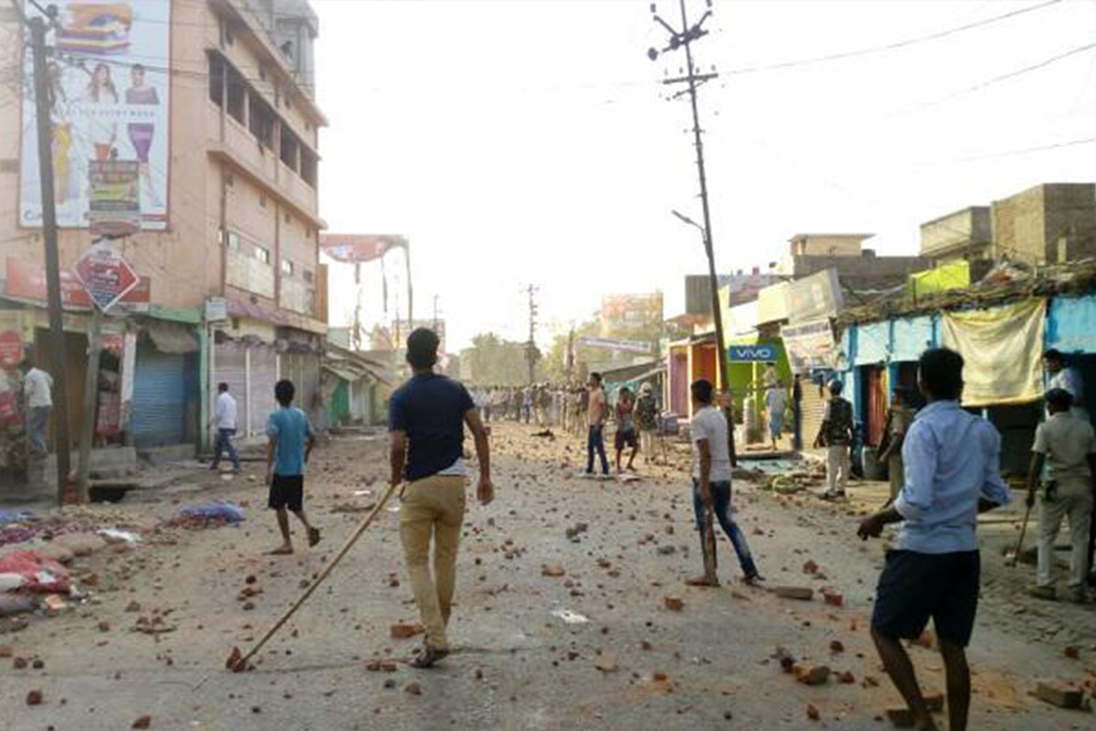
সাম্প্রতিক কালে ভাগলপুরে দাঙ্গা
Photo: David Talukdar / Alamy Stock Photo
Notes:
নির্বাচনী প্রচারণার সময় সহিংসতা প্রায় সবসময়ই ঘটে থাকে।
২০১৯ সালে, একজন হিন্দু জাতীয়তাবাদী নির্বাচনী প্রার্থী একটি মুসলিম এলাকার মধ্য দিয়ে মিছিলের নেতৃত্ব দিচ্ছিলেন এবং দাঙ্গা ছড়ানোর প্রচেষ্টায় ঘৃণাত্মক বক্তৃতা ও কটূক্তি করছিলেন। কিছু মুসলিম যুবক ক্রুদ্ধ হয়ে চিৎকার করলে প্রার্থী সহিংসতা শুরু করেন, যার ফলে দোকানপাট ও বাড়িঘর ক্ষতিগ্রস্ত হয়। ফলত, দাঙ্গা অন্যান্য এলাকায় ছড়িয়ে পড়ার এবং আরও সহিংস হয়ে ওঠার গুরুতর ঝুঁকি তৈরী হয়েছিল। রাহুল এবং তার সহকর্মীরা জানতেন এটা কতোটা বিপজ্জনক হতে পারে।

Slide 6
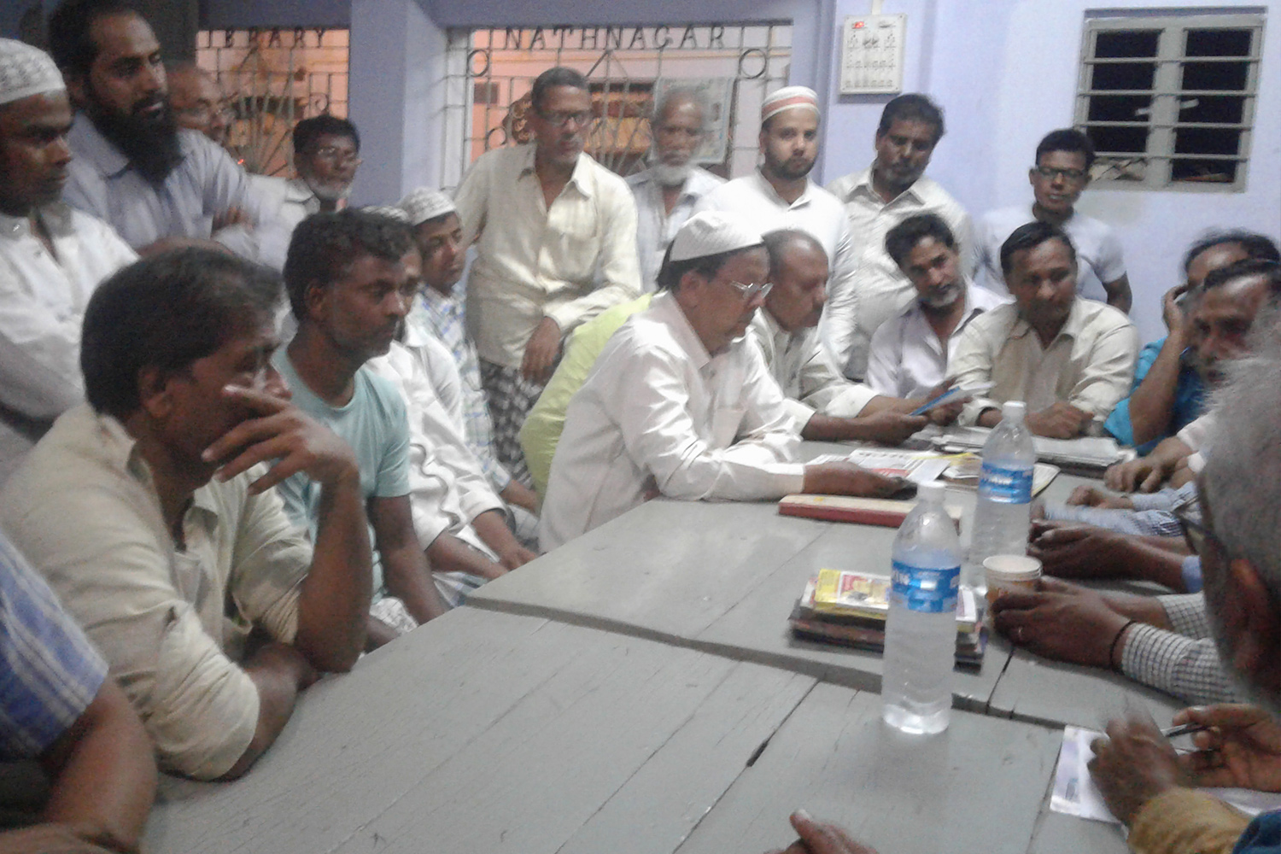
পাড়া-ভিত্তিক শান্তি রক্ষার দল
Photo: Supplied
Notes:
পরের দিনগুলিতে, রাহুল এবং তার সহকর্মীরা সহিংসতার সর্বাধিক ঝুঁকিতে থাকা মুসলিম এবং হিন্দু পাড়াগুলোতে সামাজিক সভা করেন। সভায়, শান্তি রক্ষার্থে স্বেচ্ছাসেবকদের দল গঠন করা হয়েছিল, যারা তাদের নিজ নিজ এলাকায় ঘরে ঘরে গিয়েছিলেন।
রাহুল বলেন: গুরুত্বপূর্ণ ব্যাপার এই যে, পুরুষ এবং নারী স্বেচ্ছাসেবকরা জোড়ায় জোড়ায় একসাথে যেতেন, যাতে করে যেই দরজা খুলুক না কেন তার সাথে তাদের কোন একজন নির্দ্বিধায় কথা বলতে পারে।

Slide 7
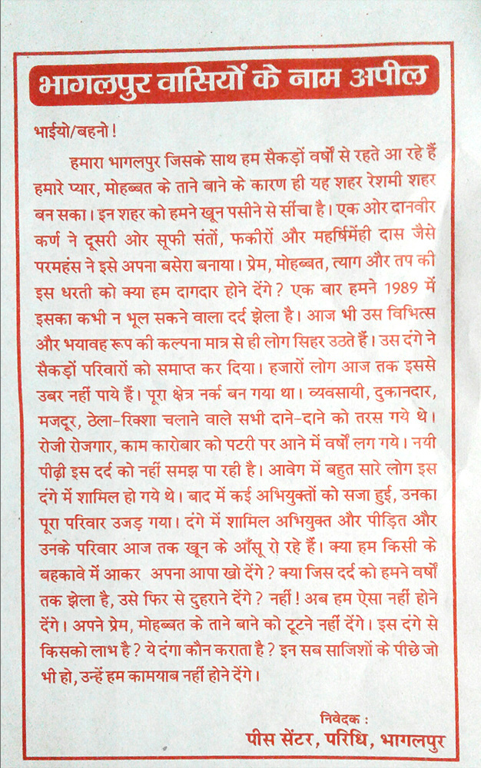
স্বেচ্ছাসেবকরা যেসব বিলিপত্র বিলি করেছেন
Photo: Supplied
Notes:
স্বেচ্ছাসেবকরা বিলিপত্র বিতরণ করেছেন এবং কথা বলেছেন এবং তাদের প্রতিবেশীদের কথা শুনেছেন। দাঙ্গা বাধলে ধর্ম যার যেটাই হোক না কেন প্রত্যেকের জন্যই যে পরিস্থিতি অত্যন্ত খারাপ হবে সে বিষয়ে জোর দিয়েছেন। সৌভাগ্যক্রমে, পাড়ায় সংঘটিত সভা এবং স্বেচ্ছাসেবকদের প্রচেষ্টা শহরের পরিস্থিতি শান্ত করতে সাহায্য করেছিল।

Slide 8
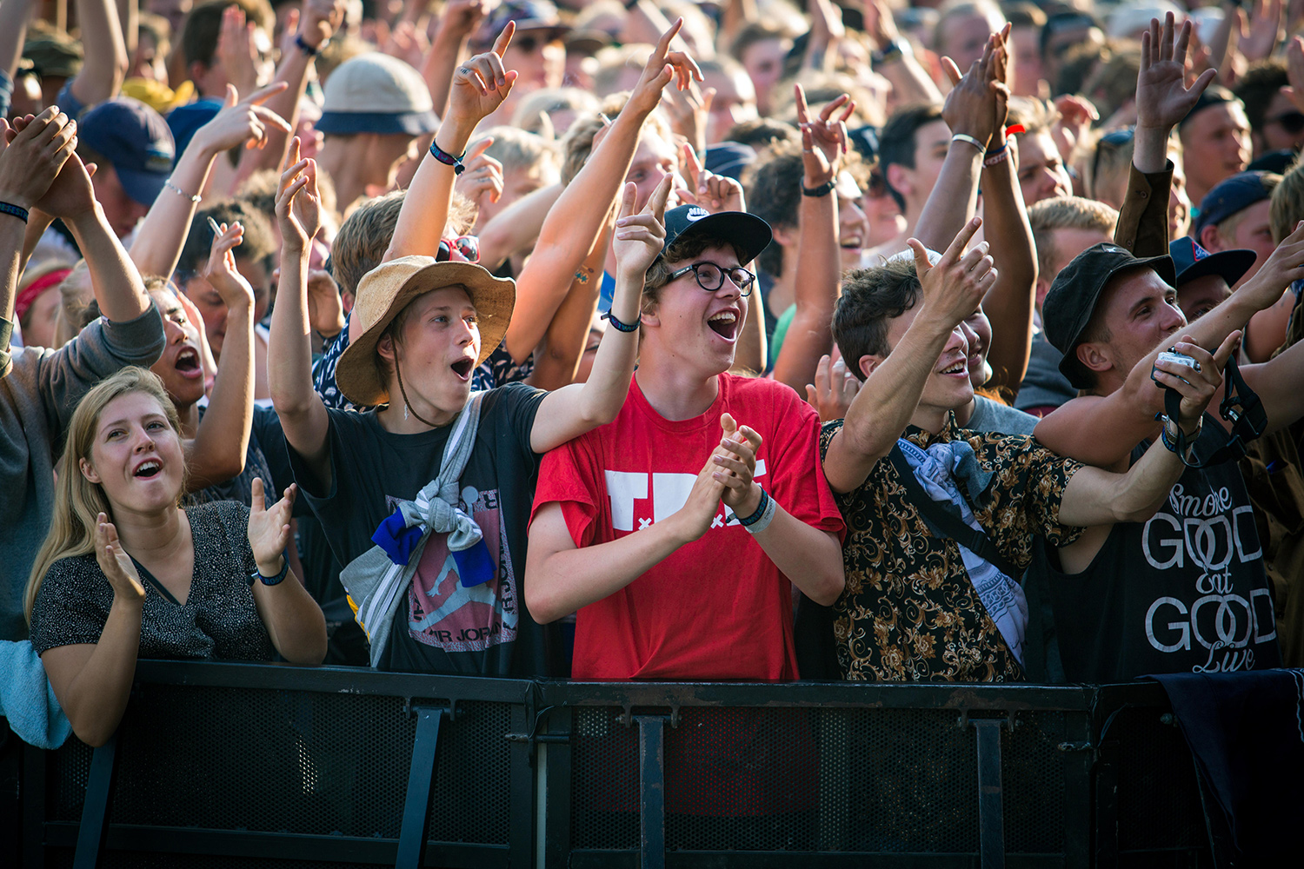
রোসকিলদে সঙ্গীত উৎসব, ডেনমার্ক
Photo: Gonzales Photo / Alamy Stock Photo
Notes:
কোনো বইকে এর প্রচ্ছদ দিয়ে বিচার করবেন না - মানব গ্রন্থাগার™, ডেনমার্ক
১৯৯০ দশকের মাঝামাঝি সময়ে চার বন্ধু শহুরে সহিংসতার বিরুদ্ধে প্রচারণার জন্য একটি যুব সংগঠন শুরু করে। এর সদস্য সংখ্যা বৃদ্ধি পায় এবং একটি ডেনিশ সঙ্গীত উৎসবের সংগঠক তাদেরকে এমন একটি আয়োজনের ধারণার জন্য অনুরোধ জানায় যে আয়োজনের মাধ্যমে উৎসবের দর্শকদের মধ্যে আলোচনার সুযোগ হবে। তারা তখন মানব গ্রন্থাগারের ধারণাটি পেশ করেন। এটা এমন এক গ্রন্থাগার যেখান থেকে দর্শনার্থীরা মানব ‘পুস্তক’ ধার করতে পারবে: মানব ‘পুস্তক’ আসলে এমন মানুষ যারা তাদের পরিচয়, জীবনের অভিজ্ঞতা এবং মতামত সম্পর্কে মর্যাদাপূর্ণ আলোচনায় ইচ্ছুক।

Slide 9
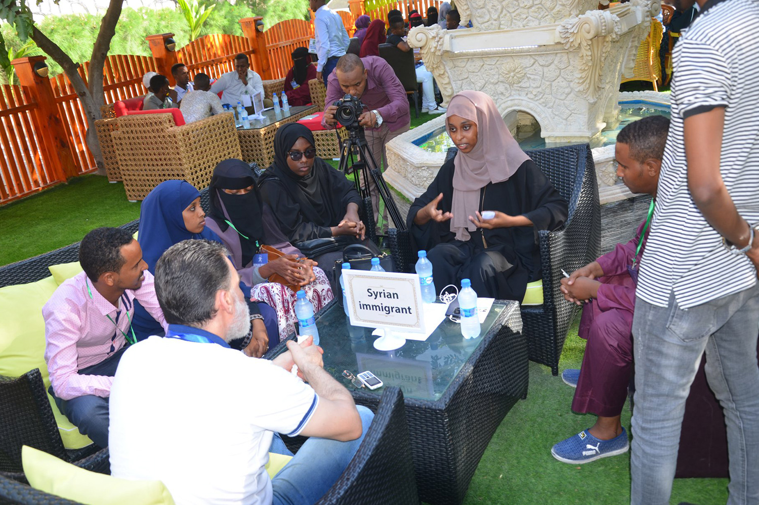
মানব গ্রন্থাগার আয়োজন, সোমালিয়া
Photo: Human Library Organisation
Notes:
মানব পুস্তক হলেন স্থানীয় সমাজের মানুষ যারা স্বেচ্ছায় তাদের ‘গল্প’ অন্যদেরকে বলেন যাতে এটা তাদের জন্য একটা শিক্ষণীয় অভিজ্ঞতা হয়, যার ফলে সমাজে ভুল তথ্য থেকে গড়ে ওঠা গৎবাঁধা ধারণা হ্রাস পায়। সাধারণত স্বেচ্ছাসেবক তারাই হন যাদের পরিচয়ের সাথে যুক্ত আছে কোন কুসংস্কার বা নিন্দা - যেমন তাদের ধর্ম, বিশ্বাস, জাতিত্ব, যৌন অভিমুখিতা, অক্ষমতা বা এইচআইভি পজিটিভ হওয়ার মতো বিষয়সমূহ। হিউম্যান লাইব্রেরি অর্গানাইজেশনটির এখন ৮৫টিরও বেশি দেশে কার্যক্রম রয়েছে।

Slide 10
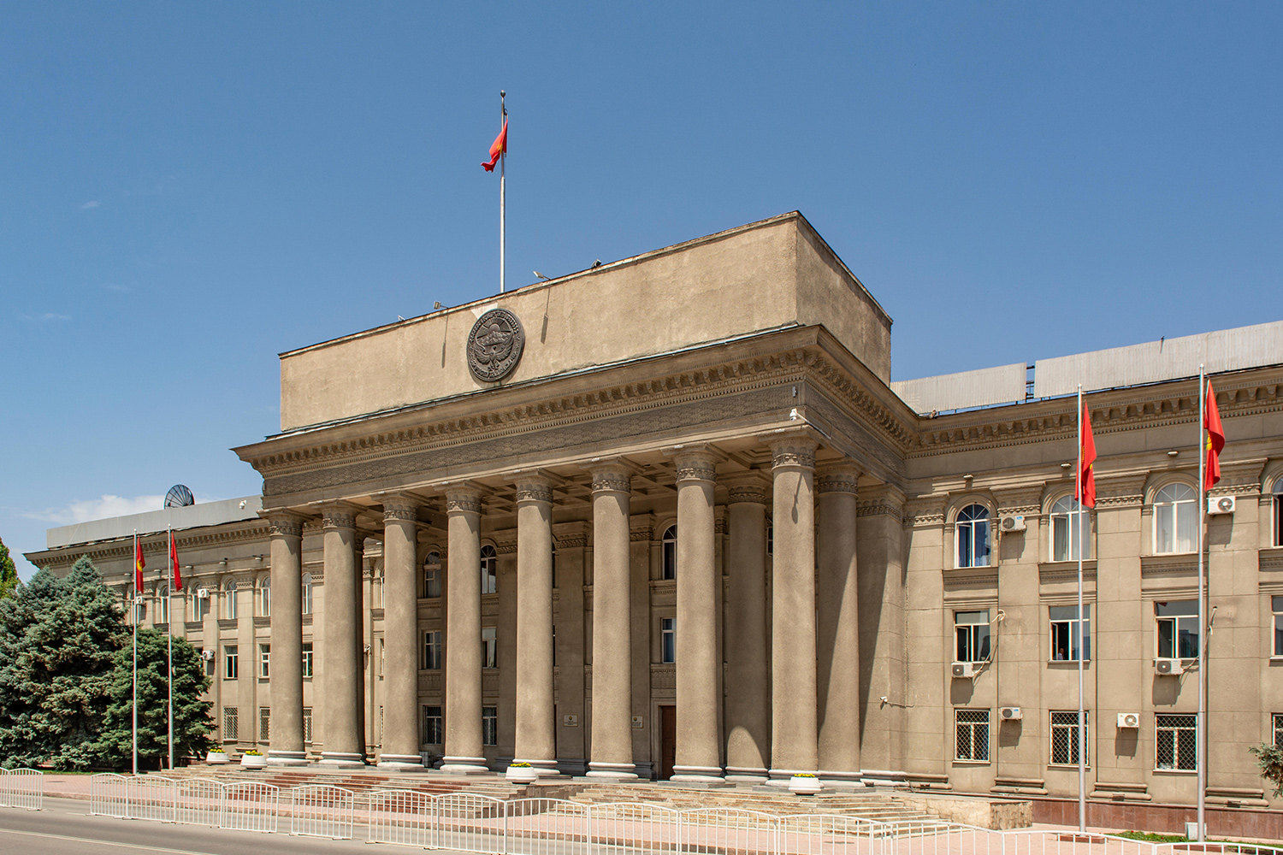
সংসদ ভবন, কিরগিজস্তান
Photo: Robert Wyatt / Alamy Stock Photo
Notes:
পদক্ষেপ নিতে প্ররোচিত করার ক্ষমতা, কিরগিজস্তান
২০১০ সালের বিপ্লবের পর, অসহিষ্ণু ভাঙচুরকারীদের একটি ছোট দল প্রোটেস্ট্যান্ট এবং অর্থোডক্স খ্রিস্টান সম্প্রদায়ের উপাসনালয় লুটপাট শুরু করে। প্রায় ছয় মাস ধরে এই হামলা চলতে থাকে। অনেক অভিযোগ সত্ত্বেও, প্রসিকিউটরের কার্যালয়, ধর্ম বিষয়ক রাষ্ট্রীয় পরিষদ বা স্বরাষ্ট্র মন্ত্রণালয়ের পক্ষ থেকে কোনও প্রতিক্রিয়া পাওয়া যায়নি। এমনকি কর্তৃপক্ষ সম্প্রদায়গুলিকে পরামর্শ দেয় যে, তারা নিজেরাই যেন সমস্যাটি মোকাবেলা করে।
হতাশ হয়ে ধর্মীয় নেতারা একত্রিত হয়ে ঘটনাগুলো এবং এ ব্যাপারে কর্তৃপক্ষের নিষ্ক্রিয়তা তুলে ধরতে একটি জাতীয় সংবাদপত্রের সাথে যোগাযোগ করেন। এই তথ্য রাষ্ট্রপতির কাছে পৌঁছালে তিনি মামলাটি সরাসরি তার নিজের নিয়ন্ত্রণে নিয়ে নেন। ৪ দিনের মধ্যে হামলাকারীদের দলের সব সদস্য ধরা পড়ে।

Slide 11
নিরাময়কারী
সম্পর্ক গড়ে তুলুন
একত্রে কাজ করুন
তথ্য খুঁজুন
পরিকল্পনা করুন এবং প্রস্তুতি নিন
Notes:
দর্শক-নিরাময়কারী অনুশীলন
অনুশীলন শেষ করার সময় এই স্লাইডটি ব্যবহার করুন, এবং নিম্নোক্ত মন্তব্যগুলো করুন।
দর্শক না হয়ে বরং নিরাময়কারী হওয়ার জন্য সচেতন সিদ্ধান্ত নিতে পারি আমরা। যেমন, অধিকার লঙ্ঘনের দরুন ক্ষতিগ্রস্ত মানুষের সাথে সম্পর্ক গড়ে তোলা, দলে দলে সংগঠিত হওয়া, প্রয়োজনীয় তথ্য খোঁজা এবং কীভাবে একসাথে কাজ করা যায় তার পরিকল্পনা করা।
আমরা সবসময় কাজ করতে পারব না - আর পারলেও সেটা করা নিরাপদ বা গঠনমূলক হবে না! কিন্তু আমরা যদি সম্পর্ক গড়ে তুলি এবং একত্রে কাজ করি তাহলে পদক্ষেপ নেয়ার সম্ভাবনাও বাড়বে এবং পদক্ষেপটি কার্যকরও হবে।
আমাদের শহরের ফরব মানচিত্রের ফ্লিপ চার্ট শীটগুলির প্রতি সবার দৃষ্টি আকর্ষণ করুন। সবাইকে মনে মনে চিন্তা করতে বলুন যে, চিহ্নিত সমস্যাগুলির মধ্যে থেকে কোন কোনটির তারা নিরাময়কারী হতে চান। (তাদেরকে চিন্তা করার সুযোগ দিন, উত্তরের জন্য তাড়া দেবেন না। )
বাকি অধিবেশনগুলিতে, কীভাবে আমরা এই সমস্যাগুলির ক্ষেত্রে দর্শক হয়ে না থেকে বরং নিরাময়কারী হতে পারি তা নিয়ে ভাববো।

Slide 12
কে অনুশীলন
আমি কী করতে পারি?
আমরা কী করতে পারি?
আমরা অন্যদেরকে কী করতে উৎসাহ দিতে পারি?
Notes:
আমি কে অনুশীলন
অনুশীলন শেষ করার সময় এই স্লাইডটি ব্যবহার করুন, নিম্নোক্ত মন্তব্যগুলি করুন।
চিহ্নিত বিভিন্ন পরিস্থিতির প্রতিটিতে আমরা একজন দর্শক বা সক্রিয় নিরাময়কারী হওয়ার ভূমিকা পালন করতে পারি। এই নেটওয়ার্ক এবং দলগুলির মধ্যে এবং এদের মাধ্যমে ধর্ম বা বিশ্বাসের স্বাধীনতা প্রচারের ক্ষেত্রে আমরা একেকজন একেকটি সম্পদ হয়ে উঠতে পারি।
কোর্সের বাকি অংশে আপনি যা কিছু শুনবেন এবং করবেন তাতে অনুগ্রহ করে ৩টি প্রশ্ন সম্পর্কে চিন্তা করবেন।
আমি কী করতে পারি?
যেমন, পিতামাতা, সন্তান, বন্ধু বা প্রতিবেশী হিসাবে আমার ভূমিকার ক্ষেত্রে। কর্মক্ষেত্রে অথবা ব্যক্তিগত জীবনে আমার ভূমিকার মাধ্যমে আমি কী করতে পারি - যেমন নিজের ধর্মীয় বা বিশ্বাসকেন্দ্রিক সম্প্রদায়ে?
আমরা কি করতে পারি?
যদি সংগঠিত হই এবং একসঙ্গে কাজ করি। যেমন নিজের ধর্মীয় বা বিশ্বাসকেন্দ্রিক সম্প্রদায়, যুব গোষ্ঠী বা কর্মক্ষেত্র থেকে কি কোন উদ্যোগ নিতে পারে?
অন্যান্য ব্যক্তি/প্রতিষ্ঠানকে আমরা কী করতে উৎসাহিত করতে পারি?
কিছু কাজ আছে যেগুলো আমরা করতে পারি না, কিন্তু অন্যরা পারে - যেমন ভিন্ন একটি বিশ্বাসকেন্দ্রিক সম্প্রদায়, বা স্থানীয় স্কুলের প্রধান শিক্ষক। আমরা কাকে পদক্ষেপ নিতে উৎসাহিত করতে পারি?

Slide 13
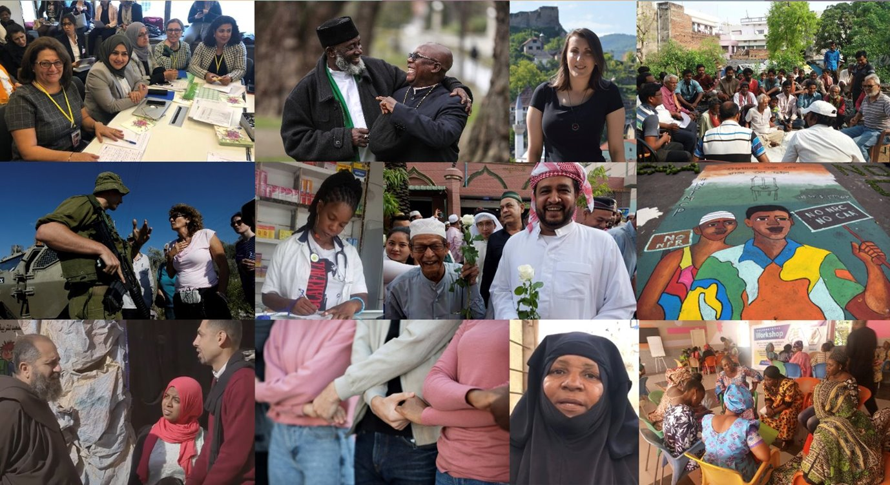
Notes:
স্লাইড ১৩-২৪ অধিবেশন ৬-এর উপস্থাপনাগুলো চিত্রিত করে
উপস্থাপনা: মানবাধিকার প্রচার বা সমুন্নত করার কৌশলসমূহ
এই অধিবেশন এবং এর আগেরটিতে আমরা বিভিন্ন ব্যক্তিদের গল্প শুনেছি যারা তাদের সমাজে ধর্ম বা বিশ্বাসের স্বাধীনতা সংক্রান্ত পরিস্থিতি আরও ভাল করার জন্য অনেক কিছু করেছেন বা করছেন। নিজেদের সমাজে ফরব-এর সমস্যার কথাও আমরা স্মরণ করেছি (আমাদের শহরের ফ্লিপ চার্ট শীটে ফরব-এর প্রতি সবার দৃষ্টি আকর্ষণ করুন)।
আমরা এখন বিভিন্ন কৌশল সম্পর্কে শিখবো যেগুলো সমাজ পর্যায়ে মানবাধিকারের প্রচার ও সুরক্ষার জন্য ব্যবহার করা যেতে পারে। এ পর্যায়ে আমরা আমাদের সমাজে যে সমস্যাগুলি চিহ্নিত করেছি সেগুলো মোকাবেলা করার জন্য কীভাবে এই কৌশলগুলি আমরা ব্যবহার করবো তা নিয়ে চিন্তা করবো।

Slide 14
সংঙ্গা: কৌশল
কোন লক্ষ্য অর্জনের জন্য
পরিকল্পিত পদক্ষেপের তালিকা
Notes:
কিন্তু, কৌশল বলতে আমরা কী বুঝি? কৌশলকে সংজ্ঞায়িত করা হয় এভাবে যে ‘কোন লক্ষ্য অর্জনের জন্য পরিকল্পিত পদক্ষেপের তালিকা’।

Slide 15
Notes:
মানবাধিকার সম্পর্কিত কাজের জন্য চারটি ভিন্ন ধরনের কৌশল রয়েছে। এই চার ধরনের কৌশলগুলো সহজে বুঝার জন্য আমরা অগ্নিকান্ডকে রূপকার্থে মানবাধিকার লঙ্ঘন বলে ভাবতে পারি। অগ্নিকান্ড এমন আগুন নয় যার চারপাশে বসে আরামদায়ক উষ্ণতা উপভোগ করা যায়; এটা বিপজ্জনক, নিয়ন্ত্রণের বাইরে চলে যাওয়া আগুন। মানবাধিকার লঙ্ঘনের মতোই আগুন মানুষের ক্ষতি করে - আঘাতে জর্জরিত করে, আহত করে, জীবনহানি করে এবং সম্পত্তি ধ্বংস করে।
তাহলে আমরা কীভাবে অগ্নিকান্ড বন্ধ করবো? আমরা চার ধরনের কাজ করে থাকি:

Slide 16
জরুরী কৌশল
প্রতিরোধ করা
দমন ও রক্ষা করা
সাহায্যের আবেদন করা
এবং সতর্ক করা
Notes:
ক: জরুরী কৌশল
জরুরী কৌশলগুলি হল অগ্নিকান্ড ঘটার আগেই দমন করা, আগুন নিভিয়ে দেওয়া এবং মানুষকে বাঁচানো।
একটা বাচ্চাকে দিয়াশলাইয়ের জ্বলন্ত কাঠি নিয়ে খেলতে দেখলে আপনি কী করবেন? আপনি ওটা নিভিয়ে দেবেন এবং দিয়াশলাইটা তার কাছ থেকে নিয়ে নেবেন, তাই না? আগুন ধরার আগেই তা প্রতিরোধের চেষ্টা করবেন।
আপনি যদি খুব দেরি করে ফেলেন তাহলে হয়তো দেখা যাবে যে ছোটখাট একটা অগ্নিকান্ড শুরু হয়ে গেছে। সেক্ষেত্রে অগ্নি নির্বাপক যন্ত্র বা এক বালতি পানি দিয়ে এটা নিজেই নেভাবার চেষ্টা করবেন। আপনি অগ্নিকান্ডটি প্রতিরোধ করে ঝুঁকিতে থাকা মানুষ এবং সম্পত্তি রক্ষা করার চেষ্টা করবেন।
কিন্তু অগ্নিকান্ডটা যদি এতো বড় হয়ে যায় যে সেটা আপনি বা আপনারা নেভাতে পারছেন না, তাহলে দমকল বাহিনীকে সাহায্যের জন্য ডাকবেন এবং মানুষদেরকে সতর্ক করবেন এবং তাদের ঘর থেকে বের হয়ে আসার জন্য বলবেন।
মানবাধিকারের জরুরি কৌশল ঠিক এমনই! আমরা মানবাধিকার লঙ্ঘন সংশ্লিষ্ট জরুরী কৌশল ব্যবহার করি তখনই যখন এরকম কোন লঙ্ঘন কোন নির্দিষ্ট এলাকায় কোন নির্দিষ্ট মানুষদের সাথে ঘটছে বা ঘটার আশংকা রয়েছে। এর মানে হলো লঙ্ঘন প্রতিরোধ বা দমন করতে এবং মানুষকে রক্ষা করতে সরাসরি হস্তক্ষেপ করা বা সাহায্যের জন্য ডাকা এবং বিপদগ্রস্ত মানুষদেরকে সতর্ক করা।

Slide 17
হয়রানি
ঘৃণাত্মক বক্তব্য
ভাঙচুর
হামলা বা শারীরিক আক্রমণ
উপাসনালয়ে আক্রমণ
সাম্প্রদায়িক সহিংসতা
নির্বিচারে গ্রেফতার
Notes:
তাহলে, কোন ধরনের ফরব লঙ্ঘনের জন্য আমরা ‘জরুরি’ কৌশল ব্যবহার করতে পারি? হয়রানি, ঘৃণাত্মক বক্তব্য, হামলা, সম্পত্তি ভাংচুর, উপাসনালয়ে হামলা, সাম্প্রদায়িক সহিংসতা এবং নির্বিচারে গ্রেপ্তার এইগুলো সবই হলো সেই ধরনের লঙ্ঘনের উদাহরণ যা নির্দিষ্ট স্থানে, নির্দিষ্ট সময়ে, নির্দিষ্ট ব্যক্তি বা গোষ্ঠীর সাথে ঘটতে পারে।
যদিও জরুরী কৌশলগুলি ব্যবহার করে এরকম তাৎক্ষণিক ঘটনাগুলিতে সাড়া দেয়া যায়, তবে এর জন্য আমাদের প্রস্তুতও থাকতে হয়। জানা থাকতে হয় যে আমাদের কী করতে হবে। ঠিক যেভাবে মানুষেরা দমকল বাহিনীর নম্বর মনে রাখে বা কীভাবে অগ্নিনির্বাপক যন্ত্র ব্যবহার করতে হয় তা শিখে, তেমনি করে আমরাও লঙ্ঘন প্রতিরোধ বা থামানোর উপায়গুলি সম্পর্কে জানতে পারি, এবং লঙ্ঘন ঘটলে সাহায্যের জন্য ডাকাডাকি করতে পারি বা ফোনও করতে পারি।

Slide 18
Notes:
খ: পরিবর্তনের কৌশল
অগ্নিকান্ড ঘটে এবং বিভিন্ন কারণে ছড়িয়ে পড়ে - যেমন বৈদ্যুতিক তারের ঝুঁকিপূর্ণ সংযোগ। পরিবর্তনের কৌশল হলো সেই পরিস্থিতিগুলিকে পরিবর্তন করা যেগুলো অগ্নিকাণ্ডের দিকে ধাবিত করে। যেমন, নির্মাণ সংক্রান্ত বিধি-বিধান যা বৈদ্যুতিক তার সংযোগের নিরাপত্তার নিশ্চয়তা প্রদান করে।
মানবাধিকার লঙ্ঘনগুলিও বিভিন্ন কারণে ঘটে - যেমন সমাজে মানুষদের সুরক্ষার জন্য দরকারী নিয়মগুলো না থাকা বা এই নিয়মগুলি অনুসরণ করা হচ্ছে কি না সেটা নিশ্চিত করা যাদের দায়িত্ব, তাদের দায়িত্বের প্রতি অবহেলা অথবা সমাজে ‘তারের সেই সংযোগেই’ ত্রুটি থাকা।

Slide 19
পরিবর্তনের কৌশল
প্রচার-প্রচারণা
পরামর্শ করা
প্রণোদনা
আপত্তি তোলা
Notes:
এমন অনেক মানবাধিকার লঙ্ঘন আছে যেগুলো সমাধানের একমাত্র উপায় নিয়ম পরিবর্তন করা বা কোনকিছু করার পন্থা বদলে ফেলা।
৪টি ভিন্ন উপায়ে সেটা করা যেতে পারে:
সমস্যাটি সকলের দৃষ্টিগোচর করতে প্রচারণা ও প্রতিবাদ করে,
যাদের পরিবর্তন করার ক্ষমতা আছে তাদেরকে বোঝানো যে এই সমস্যা সম্পর্কে তাদের কিছু করা উচিত - এ বিষয়টাকে পরামর্শ করা বলে আখ্যায়িত করা যাক,
ভিন্নভাবে আচরণ করার জন্য মানুষকে প্রণোদনা প্রদান করে,
অথবা নেতিবাচক আইন বা সামাজিক রীতিনীতির প্রতি শান্তিপূর্ণভাবে আপত্তি তুলে বুঝিয়ে দেয়া যে আমরা সেগুলি সমর্থন করি না।
এগুলো পরিবর্তনের কৌশল। সমাজের দীর্ঘমেয়াদী, এবং অধিকতর নিয়মাবদ্ধ সমস্যা যেগুলো বহু এলাকায় অনেক মানুষকে প্রভাবিত করে সেগুলোর উপর আলোকপাত করে এই কৌশলটি।

Slide 20
Notes:
গ: গড়ে তোলার কৌশল
অগ্নিকান্ড প্রতিরোধ করার আরেকটি উপায় হল জনসচেতনতা তৈরি করা এবং দৃষ্টিভঙ্গি পরিবর্তন করা। যেমন, শুষ্ক মাটিতে জ্বলন্ত সিগারেট ছুড়ে ফেলার বিপদ সম্পর্কে সচেতনতা। এছাড়াও আমরা জনসাধারণের সম্পৃক্ততা তৈরি করতে পারি - যেমন অগ্নিনির্বাপণের কাজে আরও বেশি মানুষকে স্বেচ্ছাসেবক হিসেবে জড়িত করে এবং দক্ষতা তৈরি করে - যেমন, অগ্নিনির্বাপক যন্ত্র কীভাবে ব্যবহার করতে হয় সেটা সবাই জানে কিনা তা নিশ্চিত করে।
মানবাধিকারের ক্ষেত্রে গড়ে তোলার কৌশল হলো মানবাধিকারের সংস্কৃতি গড়ে তোলার জন্য দীর্ঘমেয়াদী কাজ। এর অর্থ এমন একটি সমাজের দিকে ধাবিত হওয়া যেখানে প্রত্যেকে নিজেদের এবং অন্যের অধিকারগুলি জানবে, মানবাধিকারের প্রতি শ্রদ্ধাকে স্বাভাবিক এবং ন্যায্য বলে বিবেচনা করবে, কীভাবে অন্যের অধিকারকে সম্মান করতে হবে এবং অধিকার রক্ষার্থে তার পাশে দাঁড়াতে হবে এবং অধিকার লঙ্ঘিত হলে কী করতে হবে তা জানবে।

Slide 21
গড়ে তোলার কৌশল
সচেতনতা
সম্পৃক্ততা
দক্ষতা
নেটওয়ার্ক
Notes:
এমন একটি সমাজ গঠনের সাথে ৪টি বিষয় জড়িত:
মানবাধিকারের গুরুত্ব সম্পর্কে সচেতনতা তৈরি করা, ঘটমান লঙ্ঘনসমূহ এবং সেগুলোর ক্ষতিকর দিকগুলো সম্পর্কে সচেতনতা তৈরি করা।
সম্পৃক্ততা তৈরি করা - মানবাধিকারের প্রচার ও সংশ্লিষ্ট পদক্ষেপ নেওয়ার জন্য আরও বেশি সংখ্যক মানুষকে অঙ্গিকারবদ্ধ করা।
দক্ষতা তৈরি করা - যাতে মানুষ জানে কীভাবে মানবাধিকার প্রচার ও সমুন্নত করতে হয়।
বিভিন্ন মানুষ এবং সংস্থা, যারা বিভিন্ন জায়গায় ভিন্ন ভিন্ন কাজ করছে, কিন্তু সমন্বিত পদ্ধতিতে অভিন্ন লক্ষ্যের জন্য কাজ করছে, তাদের মধ্যে নেটওয়ার্ক তৈরি করা।
এগুলি দীর্ঘমেয়াদী কৌশল যা পরিবর্তনের পূর্ব-শর্ত তৈরি করে এবং অন্যান্য কৌশলগুলি ব্যবহারের জন্য একটি ভিত্তি তৈরি করে।

Slide 22
Notes:
ঘ: অবশেষে, আমাদের নিরাময় কৌশল আছে
অগ্নিকান্ডের মতোই মানবাধিকার লঙ্ঘন মানুষ, সম্পত্তি এবং সমাজের ক্ষতি করে। মানবাধিকার লঙ্ঘন ঘটে যাওয়ার পর মানুষের দেখাশোনা করার জন্য আমরা যা করি সেগুলোর সাথে সম্পর্কিত নিরাময়ের কৌশল।

Slide 23
নিরাময় কৌশল
বস্তুগত এবং
মনোসামাজিক
সহায়তা
লঙ্ঘন নথিভূক্ত করা
ন্যায় বিচার দাবী করা
স্মরণ করা
Notes:
মানুষ যেন স্বাভাবিক অবস্থায় ফিরে আসার জন্য প্রয়োজনীয় চিকিৎসা, উপকরণ এবং মনোসামাজিক সহায়তা পায় সেটা নিশ্চিত করা এই কৌশলটির আংশিক উদ্দেশ্য। তবে কৌশলটি মর্যাদা এবং ন্যায়বিচারের সাথেও সম্পর্কিত।
শাক দিয়ে যাতে মাছ ঢাকা না হয় তা নিশ্চিত করতে কী ঘটেছে তা নথিভুক্ত করা,
মানুষকে কথা বলার এবং যা ঘটেছিল তা স্মরণ করার সুযোগ দেওয়া, এবং
তারা ন্যায়বিচার এবং ক্ষতিপূরণ পায় কিনা তা নিশ্চিত করা।

Slide 24
প্রতিরোধ করা
দমনও রক্ষা করা
সাহায্যের জন্য ডাকাডাকি করা
এবং সতর্ক করা
প্রচার-প্রচারণা
পরামর্শ করা
প্রণোদনা
আপত্তি তোলা
সচেতনতা
সম্পৃক্ততা
দক্ষতা
নেটওয়ার্ক
সহায়তা
লঙ্ঘন নথিভূক্ত করা ন্যায়বিচার দাবী করা
স্মরণ করা
Notes:
উপসংহার
মানবাধিকার প্রচার ও সমুন্নত করার এই ভিন্ন ভিন্ন কাজের পদ্ধতিগুলো গুরুত্বপূর্ণ। এগুলো একটি অন্যটির পরিপূরক, একটি অন্যটির সাথে জড়িত এবং একই সাথে প্রয়োগযোগ্য।
কোনও একক ব্যক্তি বা সংস্থার পক্ষে সবগুলি কৌশল ব্যবহার করা সম্ভব নয় - আমাদের ভিন্ন ভিন্ন ভূমিকা, দক্ষতা এবং সুযোগ রয়েছে যেগুলো কোন কৌশল ব্যবহার করতে হবে সে সম্পর্কে আমাদের পছন্দকে প্রভাবিত করে। গুরুত্বপূর্ণ বিষয় হলো প্রত্যেকেই কিছু না কিছু করতে সক্ষম। একই লক্ষ্যের দিকে ধাবিত ব্যক্তিবর্গ এবং সংস্থাগুলির নেটওয়ার্কের মাধ্যমে, সততই আমরা অবস্থার পরিবর্তন ঘটাতে সক্ষম।
আমরা সবাই মানবাধিকার লঙ্ঘনের দাবানল বন্ধ করতে অবদান রাখতে পারি। আমরা সেই সমাজ গঠনে অবদান রাখতে পারি যেখানে আমাদের পরিবার, সমাজ ও সরকার মানবাধিকারকে সম্মান করবে।

Slide 25
হয়রানি
ঘৃণাত্মক বক্তব্য
ভাঙচুর
শারীরিক হামলা
উপাসনালয়ে আক্রমণ
সাম্প্রদায়িক সহিংসতা
নির্বিচারে গ্রেফতার
Notes:
জরুরী কৌশল অনুশীলন
নিম্নোক্ত মন্তব্যগুলি উল্লেখ করে এবং এই স্লাইডটি দেখিয়ে অনুশীলনটি আরম্ভ করুন।
এই অধিবেশনের বাকি অংশে, আমরা জরুরী কৌশলগুলির উপর দৃষ্টিপাত করবো এবং আমাদের সমাজে ফরব সম্পর্কিত সমস্যাগুলির মোকাবেলায় সেগুলি ব্যবহার করতে পারি কিনা তা নিয়ে চিন্তা করবো। পরবর্তী অধিবেশনে অন্যান্য কৌশলগুলি দেখবো।
এই অনুশীলনের মাধ্যমে আমরা জরুরী কৌশল সম্পর্কে শিখবো এবং একই সাথে সমাজে কী করার আছে সেটা নিয়ে যথাসম্ভব চিন্তাভাবনা করবো। ভাবুন যে - আমি কী করতে পারি, আমরা কী করতে পারি এবং আমরা অন্যদেরকে কী করতে উৎসাহিত করতে পারি?
কিন্তু শুরু করার আগে, ফরব সংশ্লিষ্ট 'জরুরী' অবস্থা কী তা স্মরণ করলে ভালো হবে ।
জরুরী কৌশল ব্যবহার করা হয় যখন একটি নির্দিষ্ট মানবাধিকার লঙ্ঘন ঘটছে বা একটি নির্দিষ্ট স্থানে একটি নির্দিষ্ট ব্যক্তির সাথে ঘটতে চলেছে। তাহলে, আমরা এই কৌশলগুলির দিয়ে কী ধরনের ফরব লঙ্ঘন মোকাবেলা করার চেষ্টা করছি?
হয়রানি - যেমন সংখ্যালঘু নারীদের পথে-ঘাটে হয়রানি করা
ঘৃণাত্মক বক্তব্য (অনলাইনে বা মুখোমুখি)
ঘৃণাত্মক অপরাধ যেমন ভাঙচুর বা হামলা
উপাসনালয়ে হামলা
সাম্প্রদায়িক সহিংসতা বা
নির্বিচারে গ্রেফতার

Slide 26
নিরাময়কারী
সম্পর্ক গড়ে তুলুন
একত্রে কাজ করুন
তথ্য খুঁজুন
পরিকল্পনা করুন এবং প্রস্তুতি নিন
Notes:
সমাপনী মন্তব্য
২৬-২৮ স্লাইডগুলি দেখিয়ে নিম্নোক্ত মন্তব্যগুলি করে অধিবেশনটি শেষ করুন:
অধিবেশনের শুরুতে আমরা নিরব দর্শক থেকে নিরাময়কারী হয়ে ওঠার উপায় সম্পর্কে আলোচনা করেছিলাম। সম্পর্ক গড়ে তোলা, একসাথে কাজ করা, তথ্য খোঁজা এবং পরিকল্পনা ও প্রস্তুতি নিয়েও আমরা আলোচনা করেছি।

Slide 27
জরুরী কৌশল ব্যবহার করার প্রস্তুতি
সম্ভাব্য লঙ্ঘন চিহ্নিত করা
- কে, কি, কোথায়, কখন
সম্ভাব্য প্রতিক্রিয়া নির্ধারণ করা
একত্রিত হওয়া
অবগত হওয়া
ঝুঁকি নির্ধারণ করা
Notes:
যেসব প্রশ্নগুলো আমরা এতোক্ষণ আলোচনা করছিলাম সেগুলিই জরুরী কৌশলের সাথে জড়িত, যেমন:
ফরব সঙ্কটের কারণে কে, কোথায় এবং কখন প্রভাবিত হতে পারে তা সনাক্ত করা।
এইসব জরুরী পরিস্থিতি ঘটার আগেই আমরা কীভাবে সাড়া দিতে পারি সে সম্পর্কে চিন্তা করা।
যেমন: সামাজিক মাধ্যমে ঘৃণাত্মক বক্তব্য বা রাস্তায় হয়রানি ঘটতে দেখলে কীভাবে প্রতিক্রিয়া ব্যক্ত করতে হবে?
নাকি কোনো বিশেষ দলের হয়ে আরও সংগঠিত, সক্রিয় প্রতিক্রিয়া গড়ে তোলা উচিত? হয়তো এমন একটা দল দরকার যে দলে সবাই একত্রে পরিকল্পনা করে, প্রস্তুতি গ্রহণ করে এবং কাজ করে?
প্রতিক্রিয়া ব্যক্ত করার জন্য প্রয়োজনীয় সমস্ত তথ্য এবং পরিচিতদের ফোন নম্বর বা ঠিকানা আছে কিনা তা দেখে নেয়া।
এবং অবশ্যই, আমরা যাতে নিরাপদ থাকি এবং সমস্যাটাকে আরও জটিল করে না তুলি সেজন্য সম্ভাব্য ঝুঁকি নির্ধারণ করা।

Slide 28
জরুরী
কৌশল
পরিবর্তনের
কৌশল
গড়ে তোলার কৌশল
নিরাময়
কৌশল
Notes:
অবশ্য, এমনও হতে পারে যে জরুরী কৌশল ব্যবহার করতে আমরা আগ্রহী নই। হয়তো আমরা ভাবছি যে আমাদেরকে সচেতনতা বা পরিবর্তনের প্রচারণার দায়িত্ব দেয়া হলেই উত্তম হবে। কারোর পক্ষেই সবকিছু করা সম্ভব নয় আর সবকিছু করার চেষ্টা করাটাও কারো উচিত নয়।
পরবর্তী অধিবেশনে আমরা পরিবর্তনের কৌশল, গড়ে তোলার কৌশল এবং নিরাময় কৌশল সংশ্লিষ্ট পদক্ষেপের ধারণা নিয়ে সৃষ্টিশীল দলীয় আলোচনা করবো। আমাদের লক্ষ্য থাকবে যে কতো বেশি সংখ্যক পদক্ষেপের ধারণা বের করা যায়!
এরপর, কোর্সের শেষ দুটি অধিবেশনে, আমরা সবকিছু ​সংক্ষিপ্ত করতে শুরু করব – যেমন, আমরা কোন সমস্যাগুলি মোকাবেলা করতে চাই, এবং চিহ্নিত পদক্ষেপগুলির মধ্যে কোনগুলি আমাদের ব্যবহারের জন্য সবচেয়ে কার্যকর এবং বাস্তবসম্মত হবে তা নিয়ে চিন্তা করবো।
সবাইকে তাদের সক্রিয় অংশগ্রহণের জন্য ধন্যবাদ জানিয়ে অধিবেশন শেষ করুন।

Slide 29
অভ্যর্থনা এবং স্বাগতম!
পরবর্তী অধিবেশন:
কৌশল প্রসঙ্গে

